Slide 1
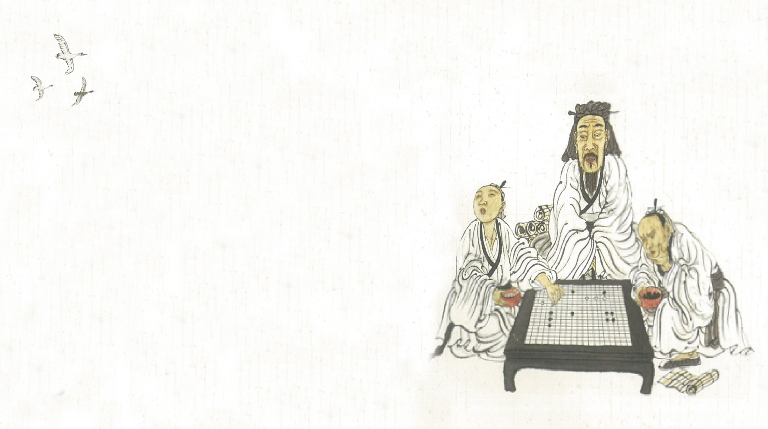
14 文言文二则
共和县城北九年一贯制学校 秦旭峰
2022年3月22日

Slide 2
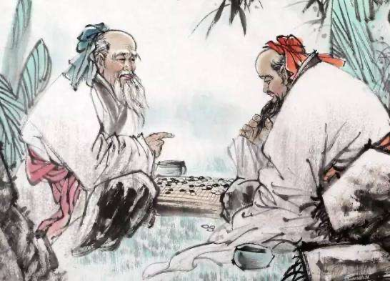
天时不如地利
地利不如人和

Slide 3
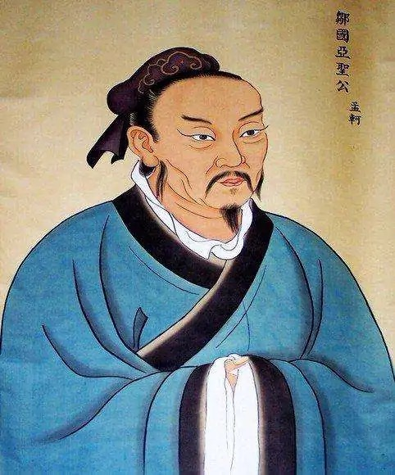
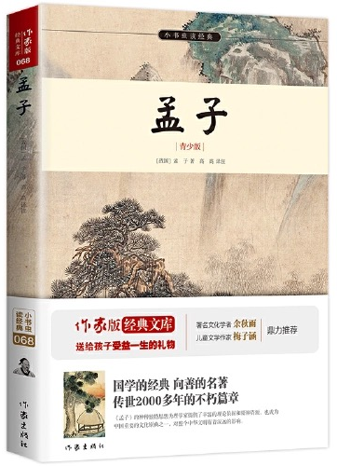
孟子：战国时期著名的思想家、政治家、教育家。他是孔子的孙子子思的再传弟子，是儒家思想的代表人物，地位仅次于孔子，被世称“亚圣”，后世以“孔孟”并称。对整个中国社会的发展和中华民族精神的塑造影响深远。
孟子的言论著作收录于《孟子》一书，是留给后世一份宝贵的精神遗产。其中《鱼我所欲也》《得道多助，失道寡助》《寡人之于国也》《生于忧患，死于安乐》等名篇编入中学语文教科书中。

Slide 4
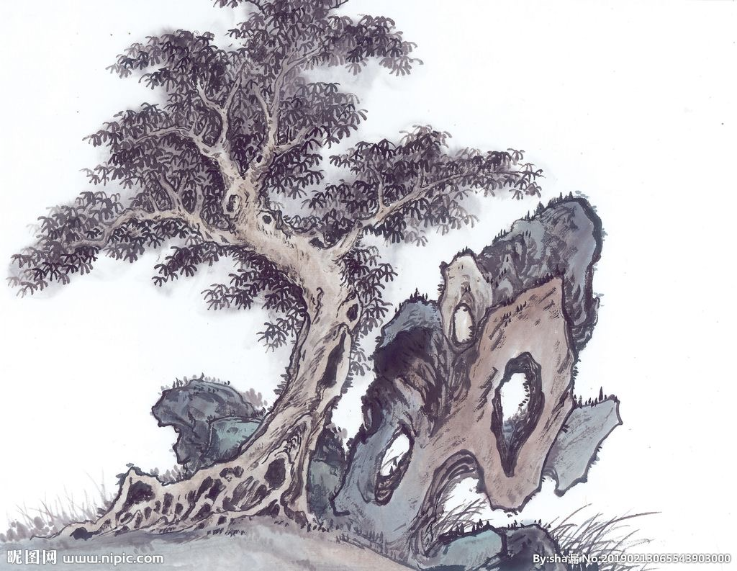
学 弈
奕

Slide 5
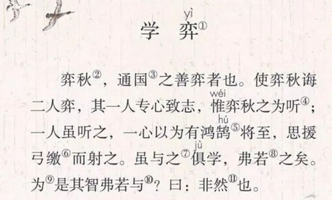

Slide 6
学 弈
弈秋，通国之善弈者也。使弈秋诲二人弈，其一人专心致志，惟弈秋之为听；一人虽听之，一心以为有鸿鹄将至，思援弓缴而射之。虽与之俱学，弗若之矣。
为是其智弗若与？曰：非然也。

Slide 7
学 弈
弈秋，通国之善弈者也。使弈秋诲二人弈，其一人专心致志，惟弈秋之为听；一人虽听之，一心以为有鸿鹄将至，思援弓缴而射之。虽与之俱学，弗若之矣。
为是其智弗若与？曰：非然也。

Slide 8
学 弈
弈秋，通国之善弈者也。使弈秋诲二人弈，其一人专心致志，惟弈秋之为听；一人虽听之，一心以为有鸿鹄将至，思援弓缴而射之。虽与之俱学，弗若之矣。
为是其智弗若与？曰：非然也。

Slide 9
1.弈秋，通国之善弈者也。（ ）
“之”的用法
A.代词
1.代指某人
2.代指某事
3.代指某物
B.助词
4.用作“的”。
2.一人虽听之（ ），一心以为有鸿鹄将至，思援弓缴而射之（ ）。
3.虽与之俱学（ ），弗若之矣。（ ）

Slide 10
学 弈
弈秋，通国之善弈者也。使弈秋诲二人弈，其一人专心致志，惟弈秋之为听；一人虽听之，一心以为有鸿鹄将至，思援弓缴而射之。虽与之俱学，弗若之矣。为是其智弗若与？曰：非然也。

Slide 11
用不同的成语描述两个人上课的状态。
其一人 ，一人 。

Slide 12
学 弈
弈秋，通国之善弈者也。使弈秋诲二人弈，其一人专心致志，惟弈秋之为听；一人虽听之，一心以为有鸿鹄将至，思援弓缴而射之。虽与之俱学，弗若之矣。
为是其智弗若与？曰：非然也。

Slide 13
学 弈
弈秋，通国之善弈者也。使弈秋诲二人弈，其一人专心致志，惟弈秋之为听；一人虽听之，一心以为有鸿鹄将至，思援弓缴而射之。虽与之俱学，弗若之矣。
为是其智弗若与？曰：非然也。

Slide 14
曰
日

Slide 15
看图背原文

Slide 16
学 弈
弈秋，通国之善弈者也。使弈秋诲二人弈，其一人专心致志，惟弈秋之为听；一人虽听之，一心以为有鸿鹄将至，思援弓缴而射之。虽与之俱学，弗若之矣。
为是其智弗若与？曰：非然也。
为何？为是其： 。
不专心致志，则不得也！（孟子）

Slide 17
作业：
1.把这则文言文背给家人听，并给他们讲讲文意和道理。
2.推荐阅读一则文言文《列子·说符篇》。

Slide 18
学 弈
弈秋，通国之 。使弈秋 ，其一人 ，惟 ；一人 ，一心以为 ，思 。虽 ，弗若之矣。为 ？曰： 。

Slide 19
鸿鹄之志

Slide 20
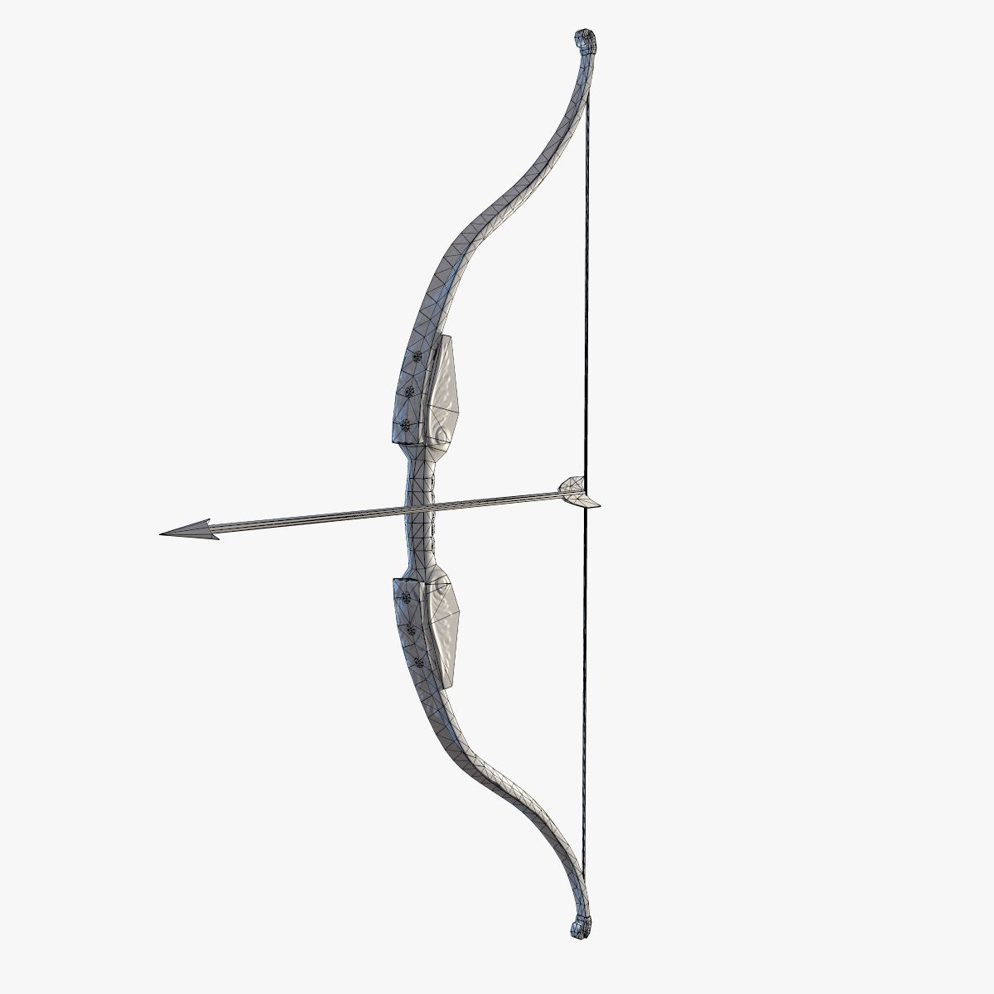
zhuó
缴
jiăo

Slide 21
体会文章是怎样用具体事例说明观点的。
学 弈
弈秋，通国之善弈者也。使弈秋诲二人弈，其一人专心致志，惟弈秋之为听；一人虽听之，一心以为有鸿鹄将至，思援弓缴而射之。虽与之俱学，弗若之矣。为是其智弗若与？曰：非然也。
事例
观点

Slide 22
学 弈
弈秋，通国之善弈者也。使弈秋诲二人弈，其一人专心致志，惟弈秋之为听；一人虽听之，一心以为有鸿鹄将至，思援弓缴而射之。虽与之俱学，弗若之矣。为是其智弗若与？曰：非然也。

